Slide 1
проф. д-р Павел Бойчев КИТ-ФМИ-СУ 2022
Тема №2
Решения на задачите

Slide 2
Решение №1
Плочка с дупка
Сглобяваме от 4 плочки
D
5
C
10x10
10
B
(0,0)
25
А
40

Slide 3
Обекти
Една геометрия и един материал
Положението чрез position
Размерът чрез scale
Общ мащаб
Цялата плочка е увеличена 1.5 пъти, за да е по-голяма, без да се налага преизчисляване на новите размери

Slide 4
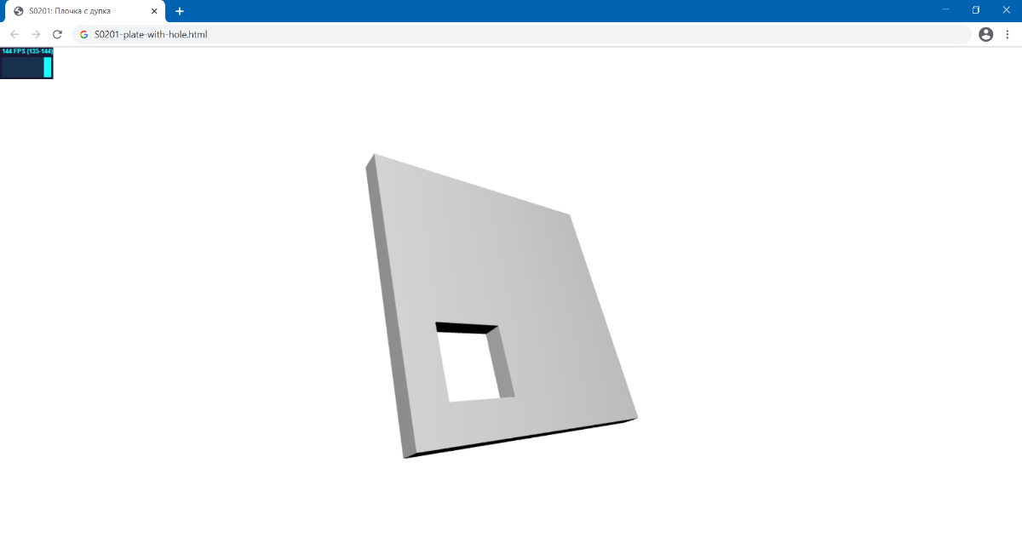
Резултат
Плочка с дупка

Slide 5
Решение №2
Заоблена плочка
Сглобяваме от 2 плочки и 4 цилиндъра
E
C
А
(0,0)
F
B
D

Slide 6
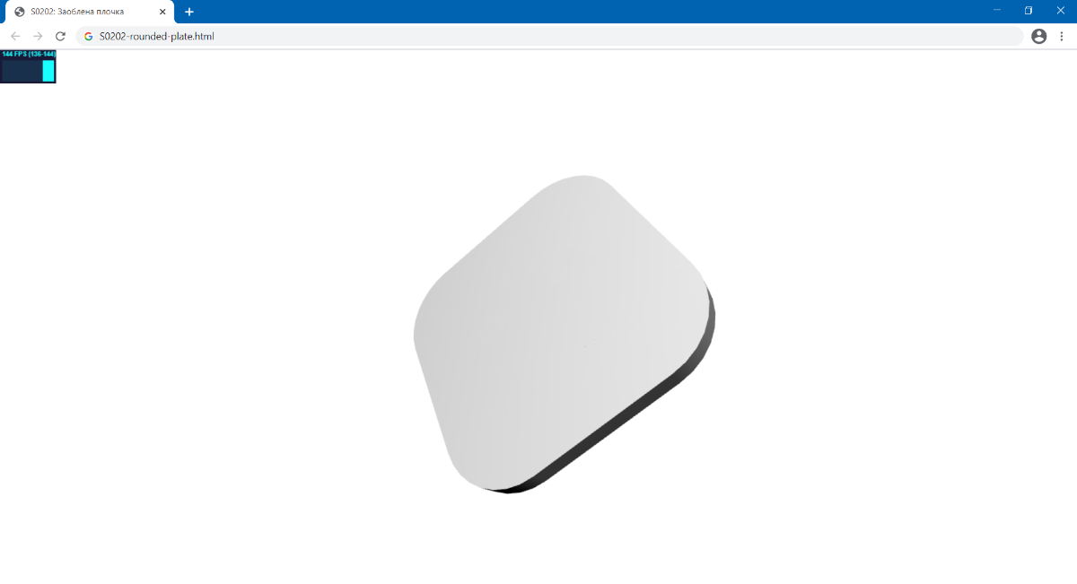
Резултат
Не е най-икономично, но върши работа

Slide 7
Решение №3
Клечка за уши
Дълъг цилиндър
Издължени сфери в двата края

Slide 8
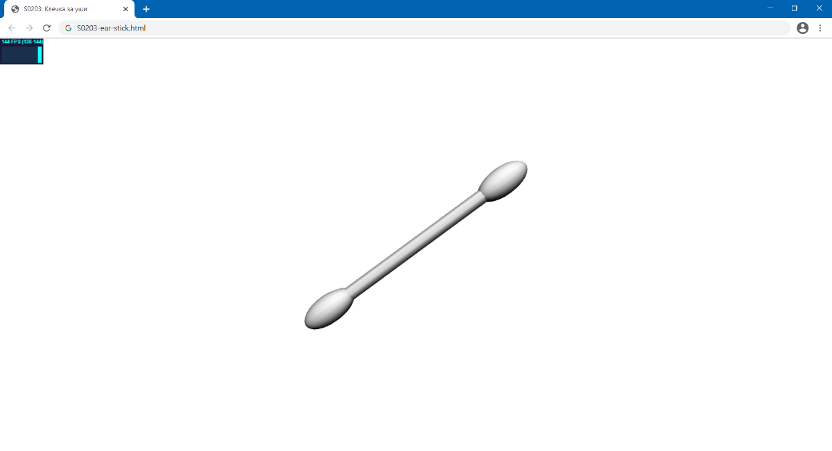
Резултат
Бяла клечка с бели памучета

Slide 9
Решение №4
Пешка
Сглобена от пресечен конус и сфери
Запушена с пръстен, с плосък цилиндър или с окръжност CircleGeometry

Slide 10
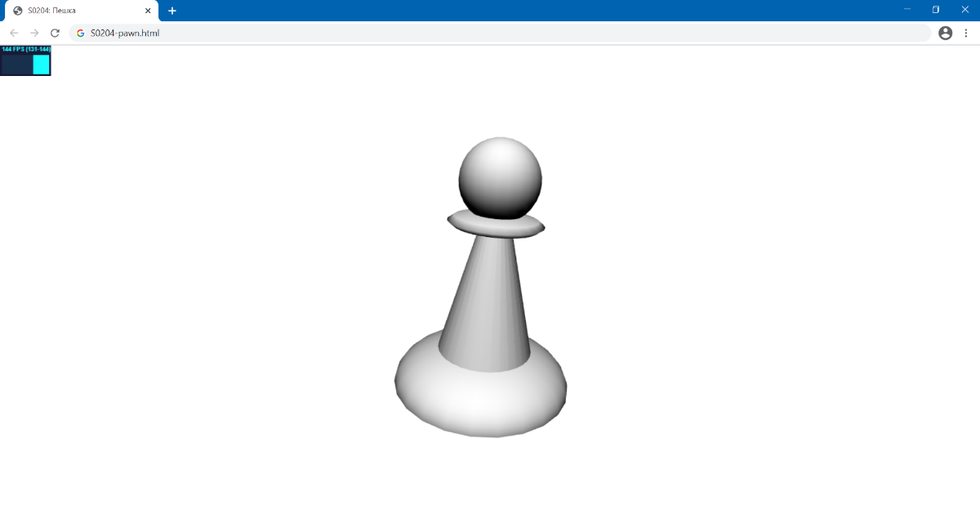
Резултат
Въртяща се бяла пешка

Slide 11
Решение №5
Халка от верига
По половин тор от всяка страна
Цилиндри за правите участъци
А
L
R
C
B

Slide 12
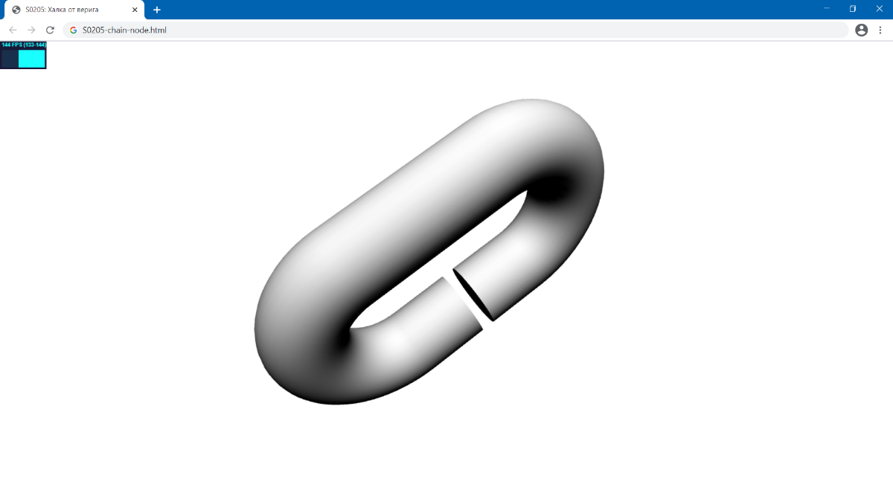
Резултат
Видимият ръб между тора и цилиндъра е нещо, което се правим, че не виждаме

Slide 13
Решение №6
Загладена чаша
Тор за горния и тор за долния ръб
Плътен цилиндър за дъното
A
B

Slide 14
Стени
Кух цилиндър за външната стена
Кух цилиндър и за вътрешната
Смачкан тор за дръжка

Slide 15
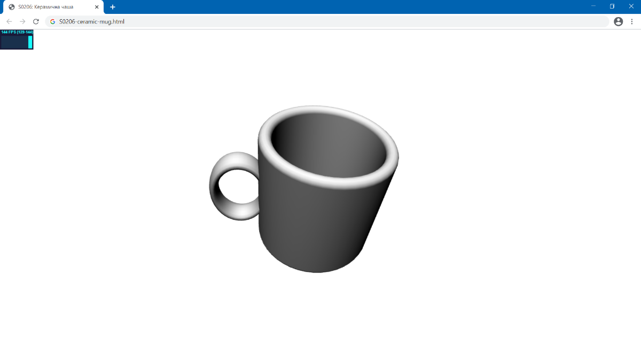
Резултат
Чаша със заоблени ръбове

Slide 16

Решение №7*
Островърха ограда
Вложени обекти на няколко нива
Панелът е от два обекта, като острият връх е от квадратна форма, която ползва $\sqrt{2}$

Slide 17
Стена от оградата
Много копия на панела, за наше удобство 0-лата е по средата на стената
Две хоризонтални греди
Всичко пакетирано в един обект
0

Slide 18
Квадратна ограда
Четири копия на стената
Всяко преместено и завъртяно
Групирани в един обект
Поглед отгоре:

Slide 19
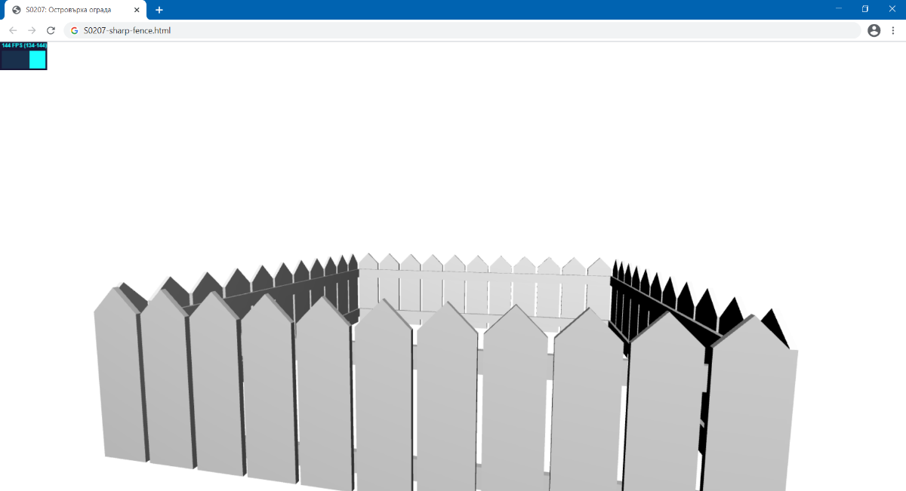
Резултат
Квадратна островърха ограда
Май забравихме врата да сложим

Slide 20
Решение №8*
Летяща чиния
Средата е сфера
Сплескваме я вертикално по Y
Разпъваме я хоризонтално по X и Z
Наслагваме много такива „сфери“

Slide 21
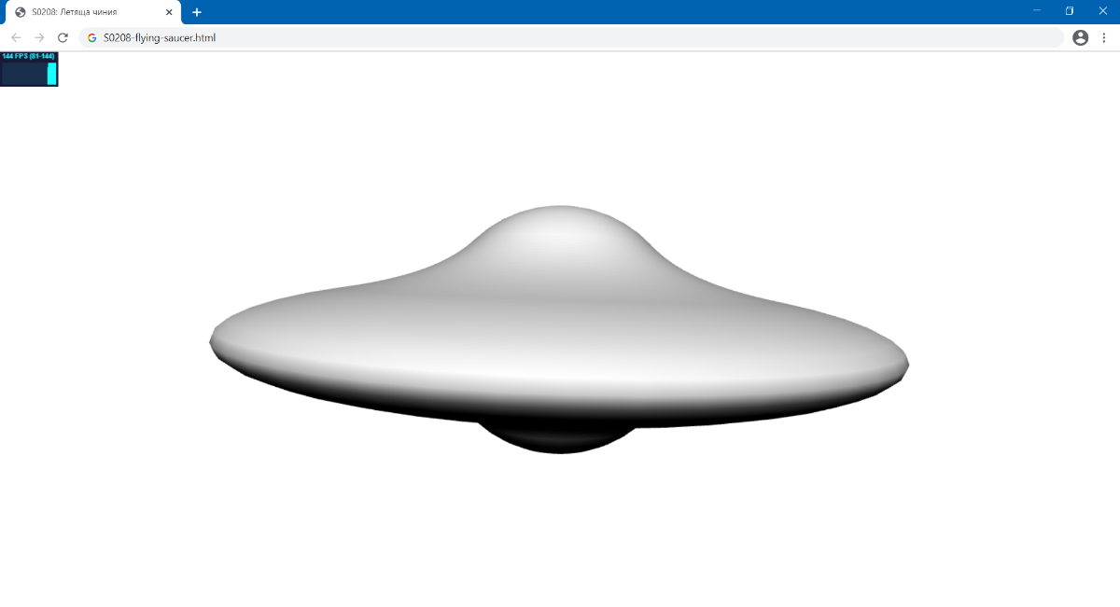
Резултат
Летяща чиния от 30 сфери

Slide 22
Решение №9**
Въртящи се слънца
Сфера с конуси за лъчи

Slide 23

Проблем с лъчите
Ако ги сложим в $(0,0,0)$ ще стърчат
Ако отместим лъча, нека отместването да е по посоката на насочеността на лъча

Slide 24

Решение 1
От ъгъла на наклона смятаме центъра на лъча чрез $\sin{x}$ и $cos x$
α

Slide 25

Решение 2
Променяме геометрията на конуса, така че $(0,0,0)$ да е на желаното място
Геометриите имат методи за тази цел
Но и да нямаха, може ръчно да се променят координатите

Slide 26
Решение 3 – това е направено
Слагаме конуса в нов групов обект
Преместваме го, спрямо новия обект
Ползваме новия обект и него въртим, около неговия център, а не около конусовия център

Slide 27
Случайно число от JS
Функция random
Случайно число от Three.js
Функции randFloat , randFloatSpread или randInt в Three.js обекта Math
Клониране на обект
Правим макет
Клонираме с clone колкото копия искаме
Всеки клонинг има свои position и rotation, но споделят обща геометрия и материал

Slide 28
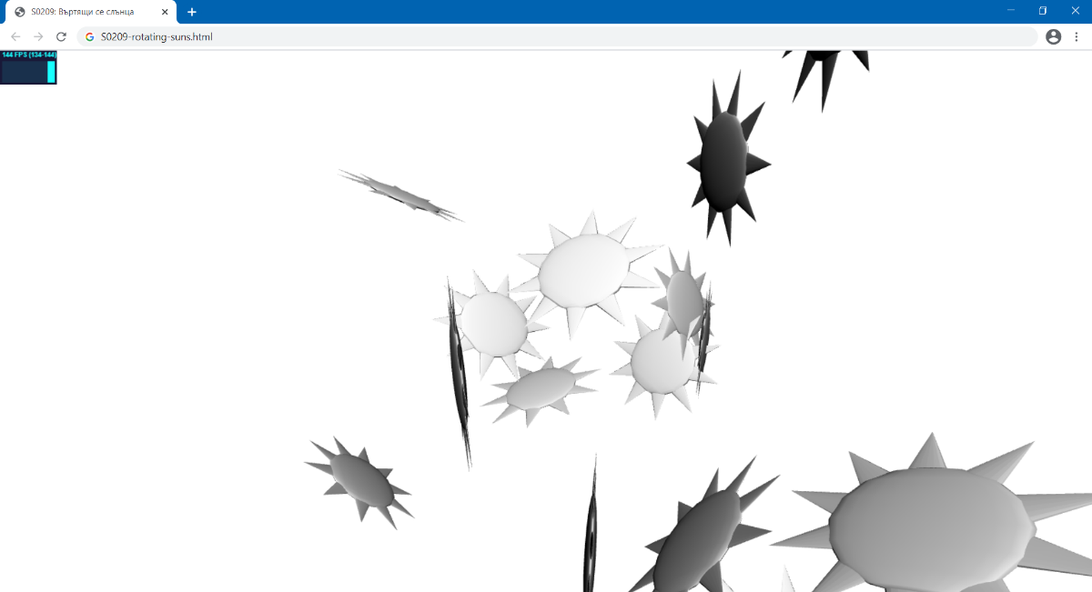
Резултат
Ято бебешки слънца

Slide 29

Решение №10**
Автомобилна гума
Грайферите са илюзия
Започваме с $N$-ъгълен тор
Добавяме нов тор, но завъртян леко
После още един и т.н.

Slide 30

Джантата
Същата идея – наслагване на тор
Триъгълен тор, за да станат „ребра“
Болтове от $6$-ъгълни цилиндри (призми)

Slide 31
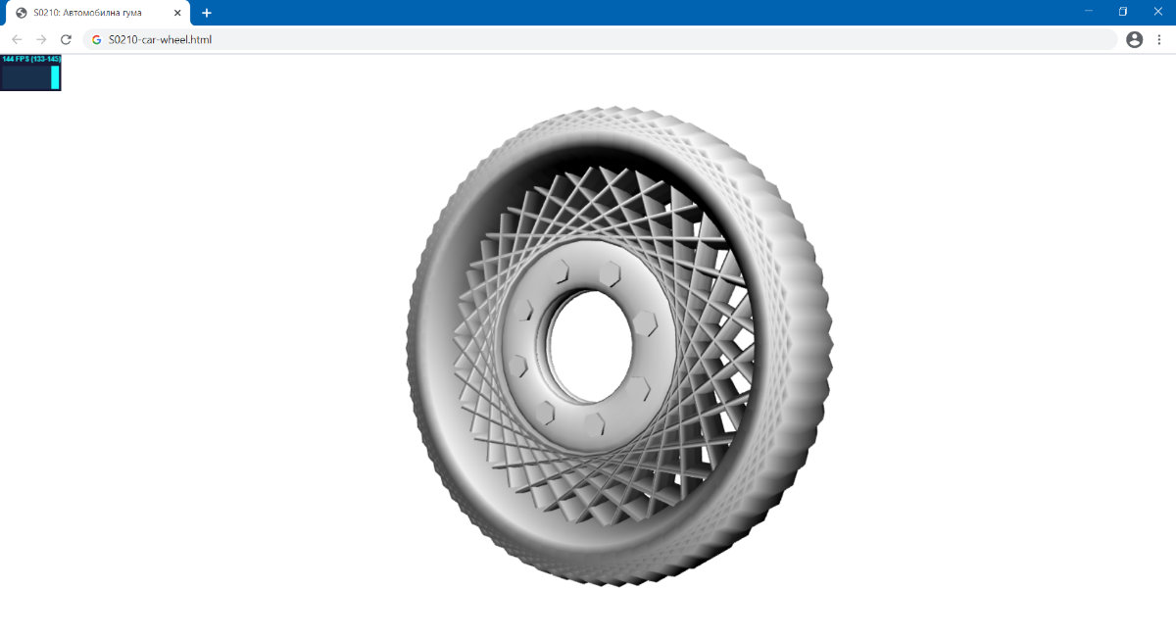
Резултат
Гума, като гума

Slide 32
Край

